Slide 1


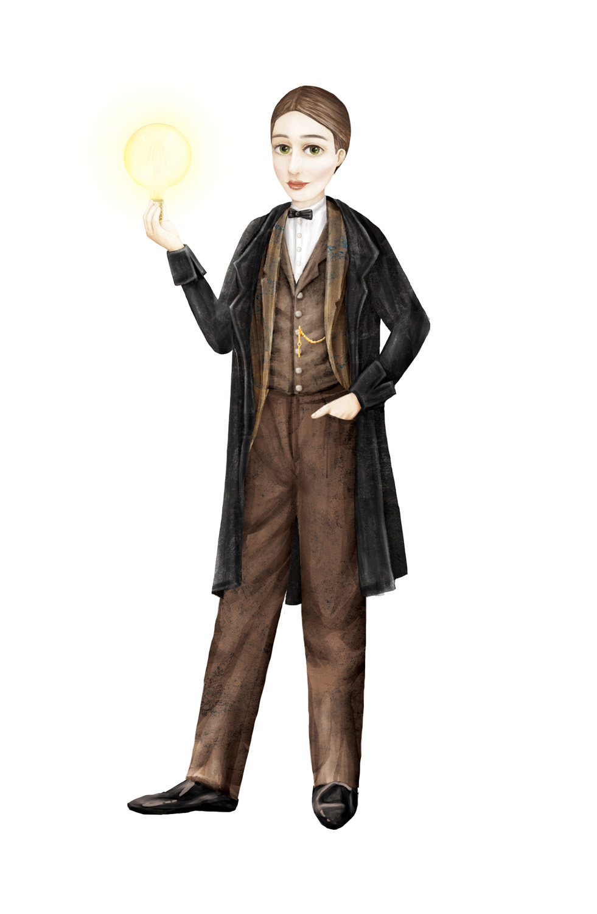

Promjene u društvu
Nastavna tema: Napredak znanosti i promjene u društvu

Slide 2
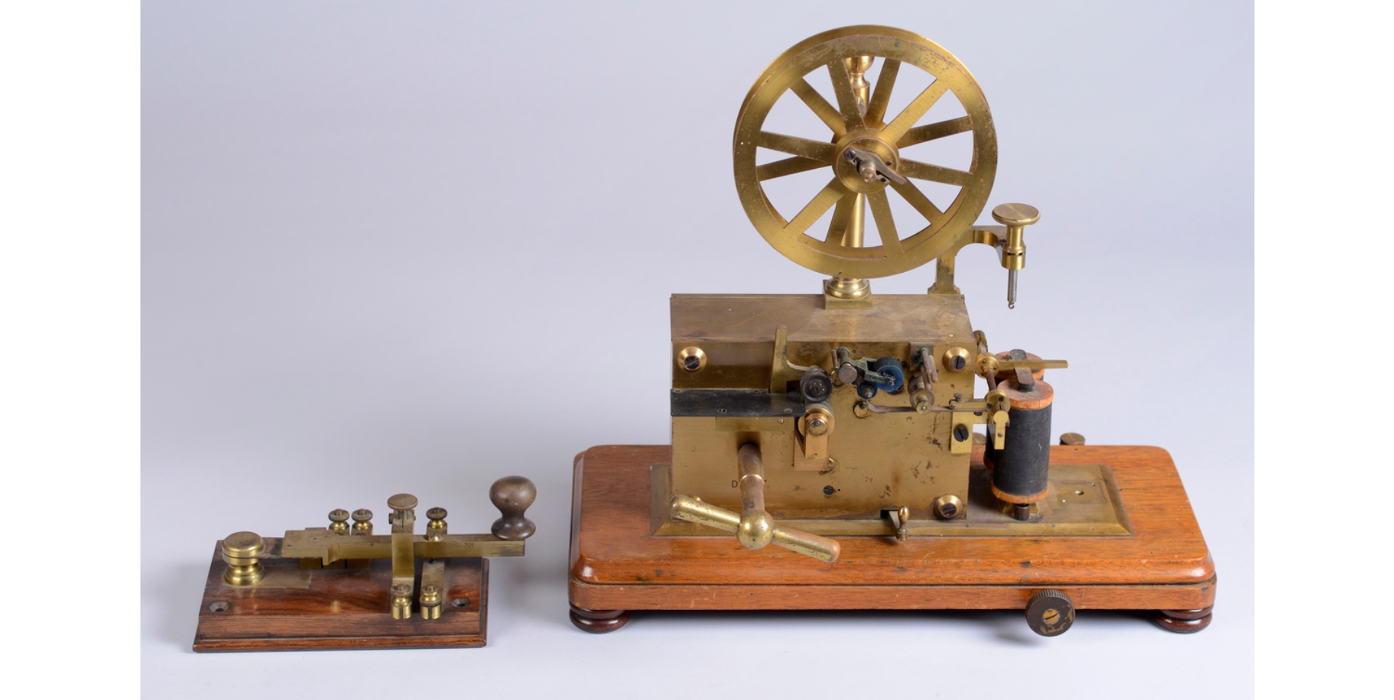
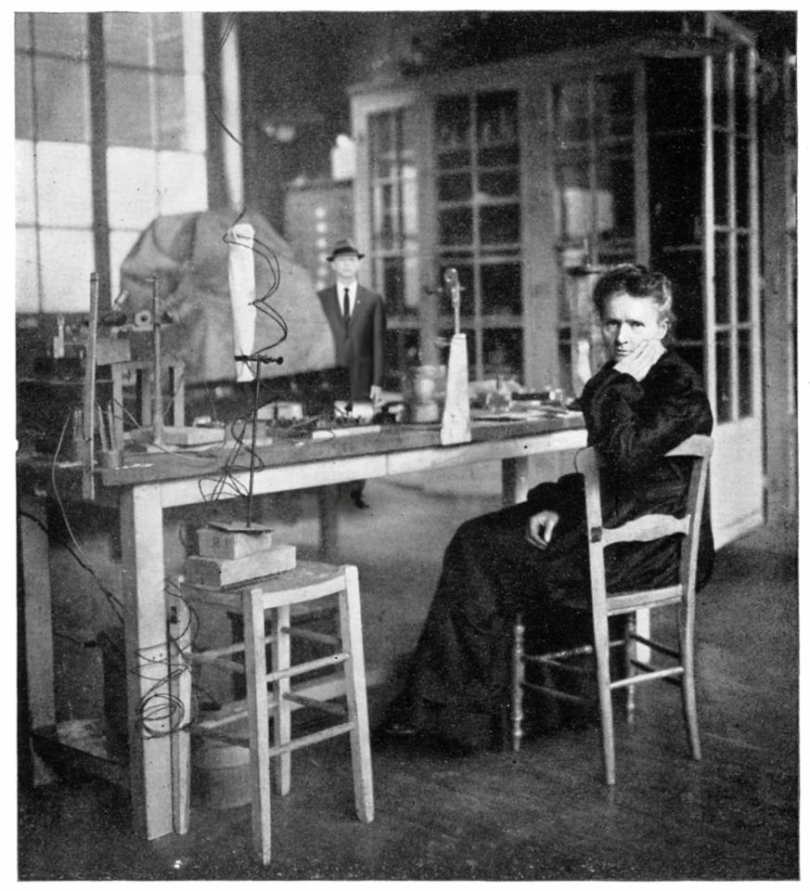
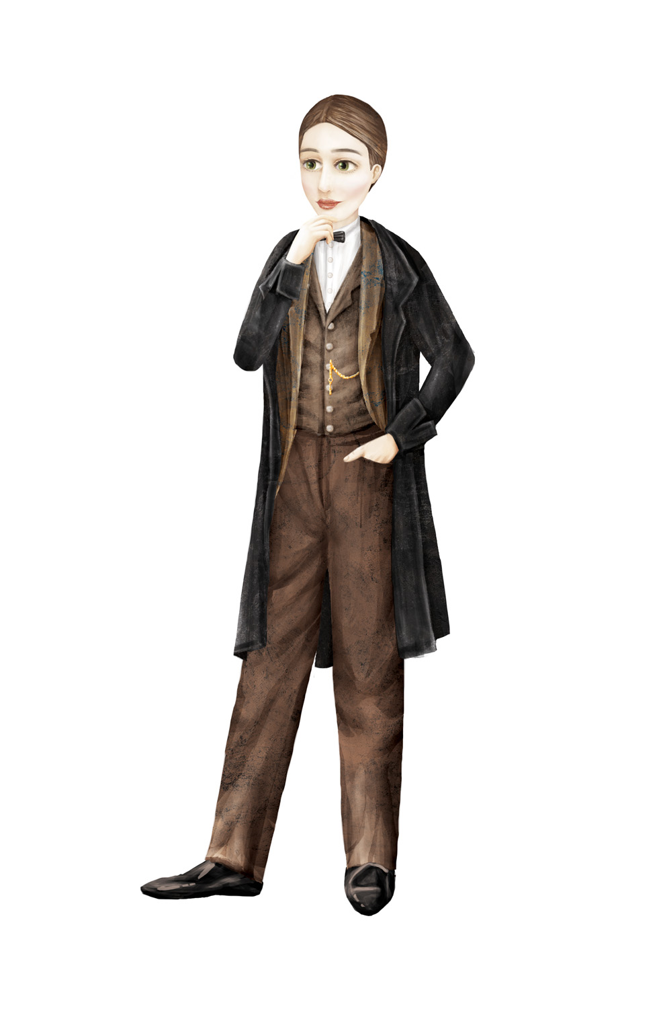
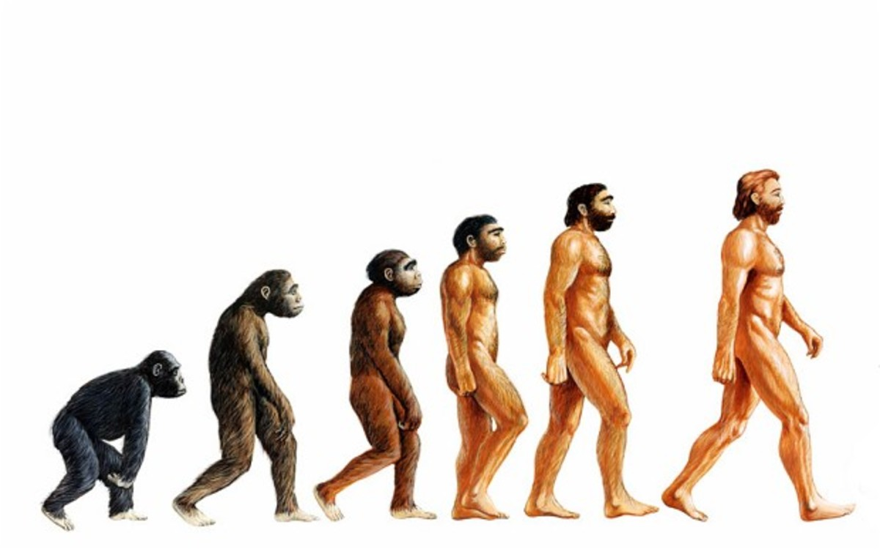
Prisjetimo se!
Tko je izumio telegraf, a tko telefon? Za što je zaslužan Alfred Nobel? Što je Nobelova nagrada? Tko je bila Maria Skłodowska-Curie? Tko je otkrio x-zrake?
Tko je bio Charles Darwin? Što znaš o njegovoj teoriji evolucije?

Slide 3
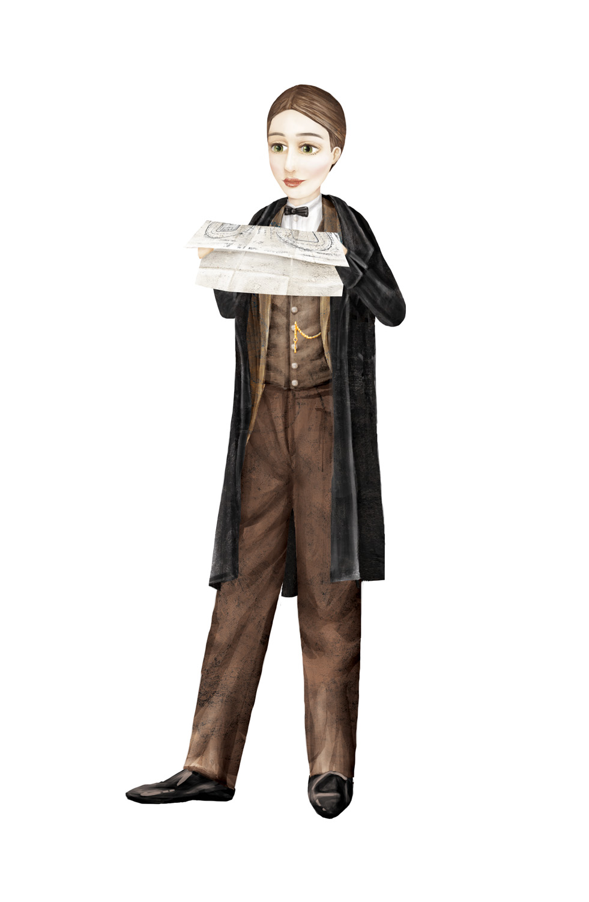
Pročitaj tekst Medicina u U/str. 102-103 te potom odgovori na pitanja.
1. Zašto je ljudima u povijesti bilo teško liječiti mnoge bolesti?
2. Koju je bolest istraživao Edward Jenner?
3. Kakav je pokus proveo na ljudima? Što je dokazao?
4. Što je vakcinacija i od koje riječi dolazi taj izraz?

Slide 4
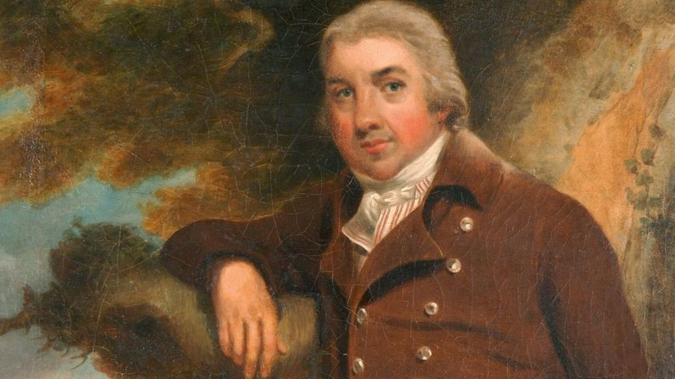
Medicina
Bolesti se teško liječile jer ljudi nisu znali što ih uzrokuje
Edward Jenner – engleski liječnik, bavio se prirodoslovnim istraživanjima i pokusima
Dokazao da ljudi zaraženi kravljim boginjama kasnije neće oboljeti od velikih boginja
Vakcinacija – postupak stvaranja imuniteta na bolest, najčešće cijepljenjem (lat. vacca – krava)

Slide 5
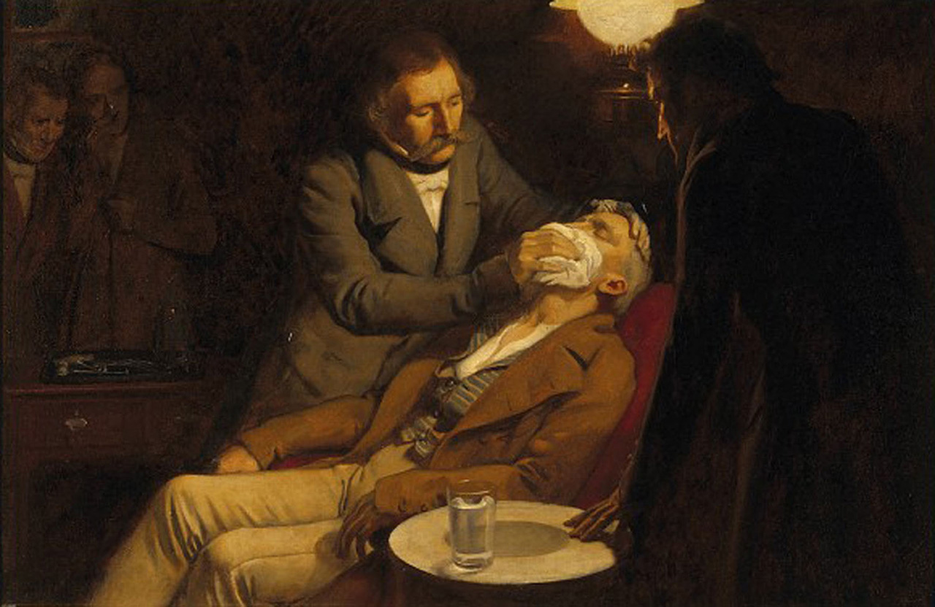
Medicina
Sredinom XIX. stoljeća počinju se koristiti anestetici eter i kloroform – preparati za omamljivanje i ublažavanje boli kod pacijenata
William Thomas Green Morton – 1846. godine prvi put upotrijebio eter te pomoću njega bezbolno izvadio zub
Anestetici olakšali posao kirurzima i stomatolozima

Slide 6
Ignaz Semmelweiss – liječnik iz ________
- tvrdio da liječnici moraju ________ _______ i rabiti sredstava za ______________ kako bi spriječili prenošenje ___________
Joseph Lister – uveo je obavezno prokuhavanje______________ _____________ prije i poslije _______________
________________ - uzročnici bolesti – znanstveno prihvaćeni tek potkraj XIX. stoljeća
prvo je trebalo pronaći uzročnika bolesti, a potom i _______________ kako bi se stvorila otpornost
Pročitaj i analiziraj tekst o Semmelweissu i Listeru u U/str. 103 -104, a zatim nadopuni rečenice.

Slide 7
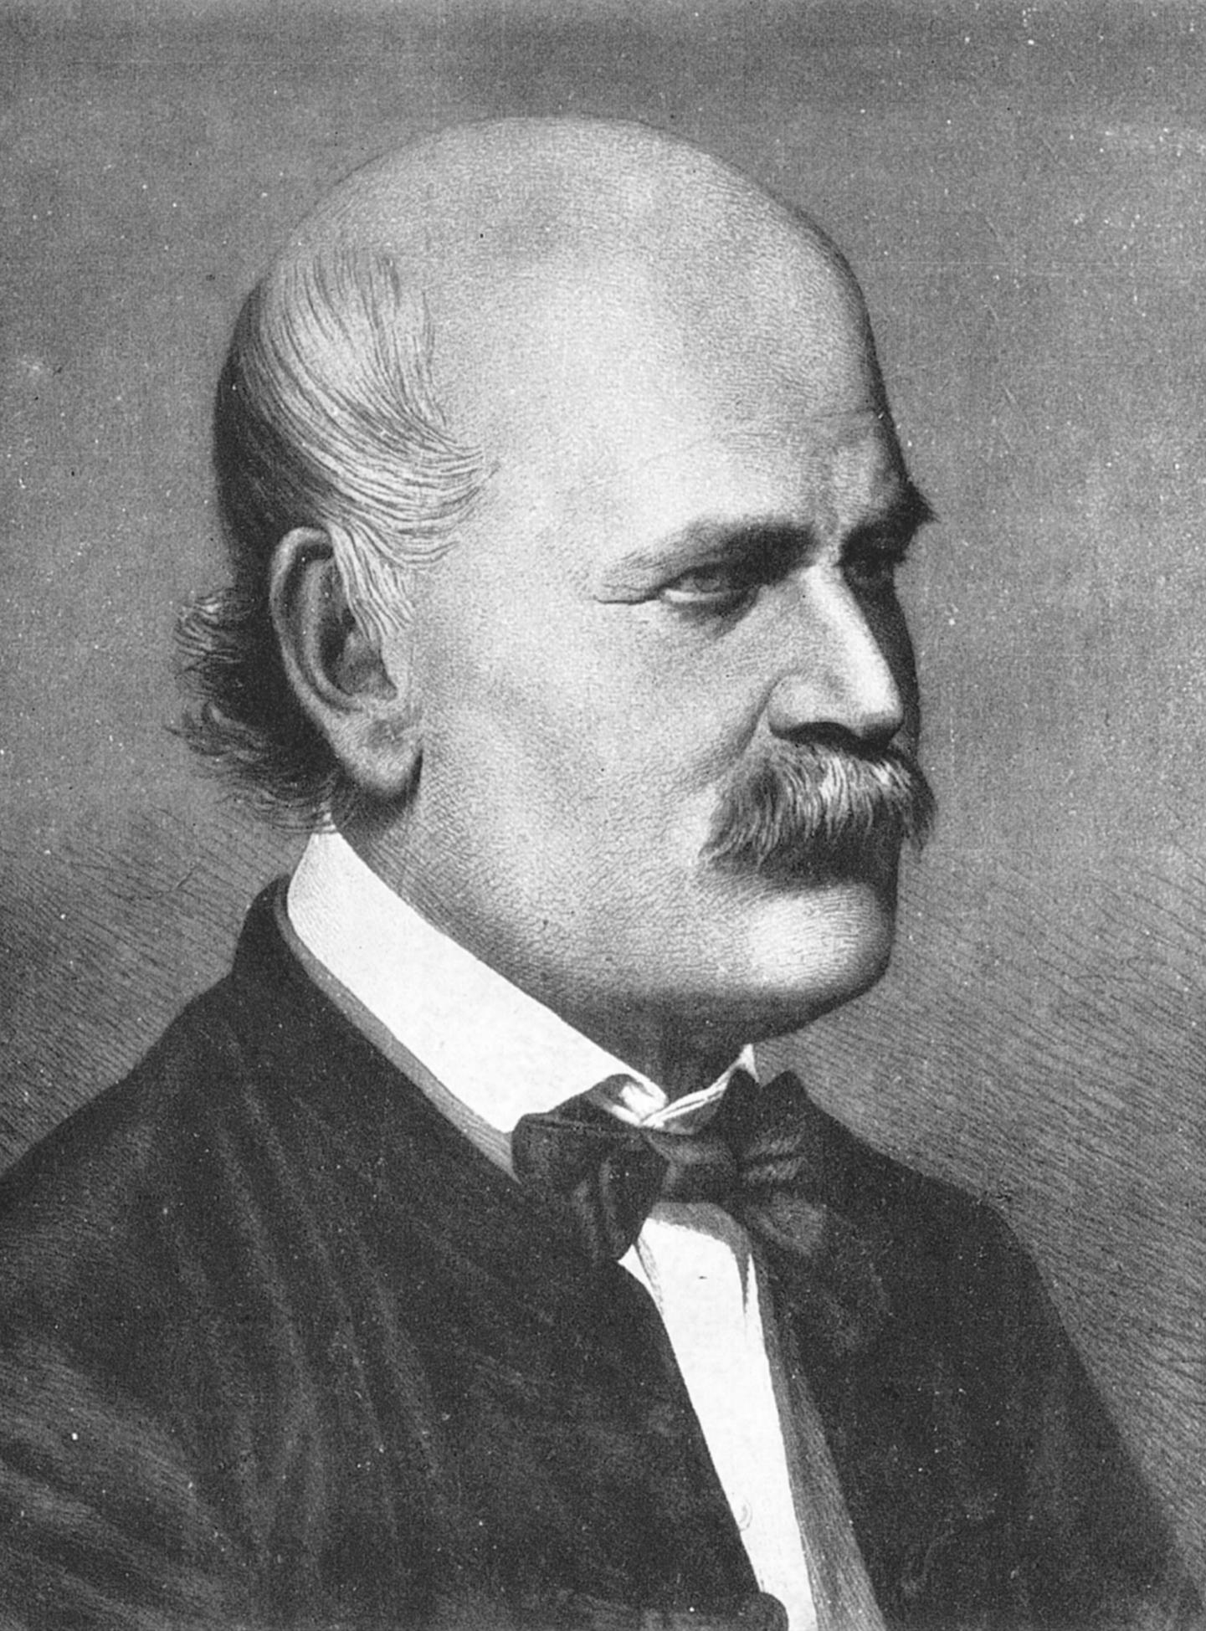
Medicina
Ignaz Semmelweiss – liječnik iz Beča
1847. godine došao do jednog od najvažnijih otkrića u medicini
Tvrdio da liječnici moraju prati ruke i rabiti sredstva za dezinfekciju – sprečavanje prenošenja bolesti

Slide 8
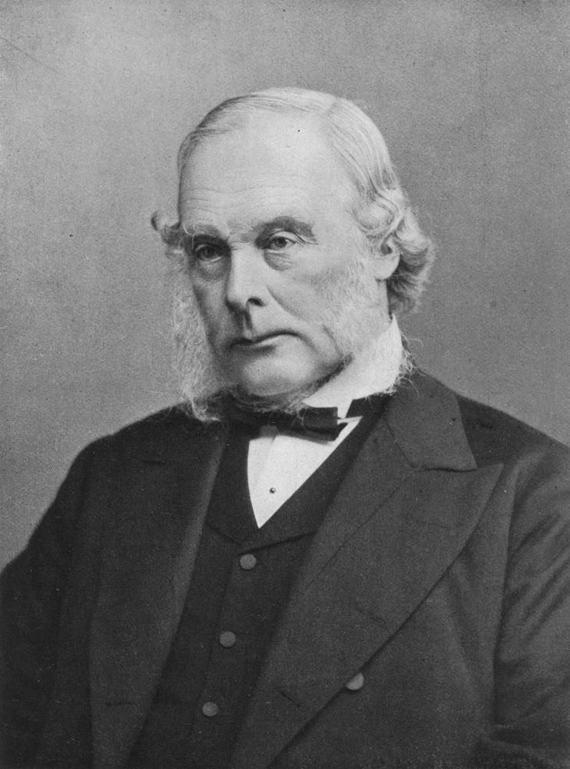
Medicina
Joseph Lister – engleski liječnik
Uveo obvezno prokuhavanje medicinskih instrumenata prije i poslije operacija – smanjen broj smrtnih slučajeva
Mikroorganizmi – uzročnici bolesti znanstveno prihvaćeni tek potkraj XIX. stoljeća

Slide 9
Analiziraj tablicu Važna medicinska otkrića u U/str. 104, a na internetu ukratko istraži bolesti tuberkuloza, kolera i bjesnoća. Zatim pročitaj izvor u RB/str. 62, zadatak 6 i odgovori na pitanja ispod izvora.
Tuberkuloza – uzročnik, simptomi?
Kolera – uzročnik, simptomi?
Bjesnoća – uzročnik, simptomi?

Slide 10
Kako objašnjavaš vezu između napretka medicine i naglog porasta broja stanovnika?
Europa 1800. godine imala 187 milijuna stanovnika, a 1900. godine 400 milijuna
Broj stanovnika udvostručen

Slide 11
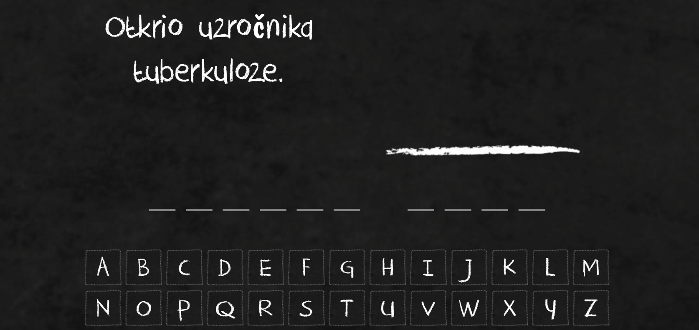

Ponovimo!
Promjene u društvu

